Slide 1
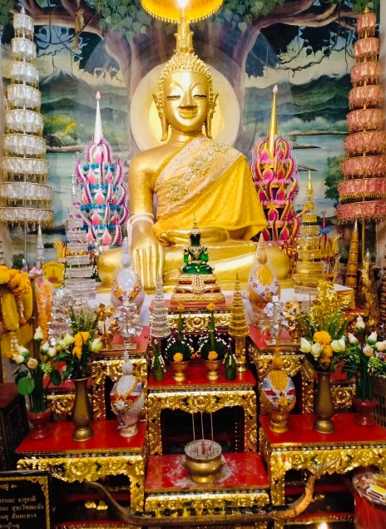
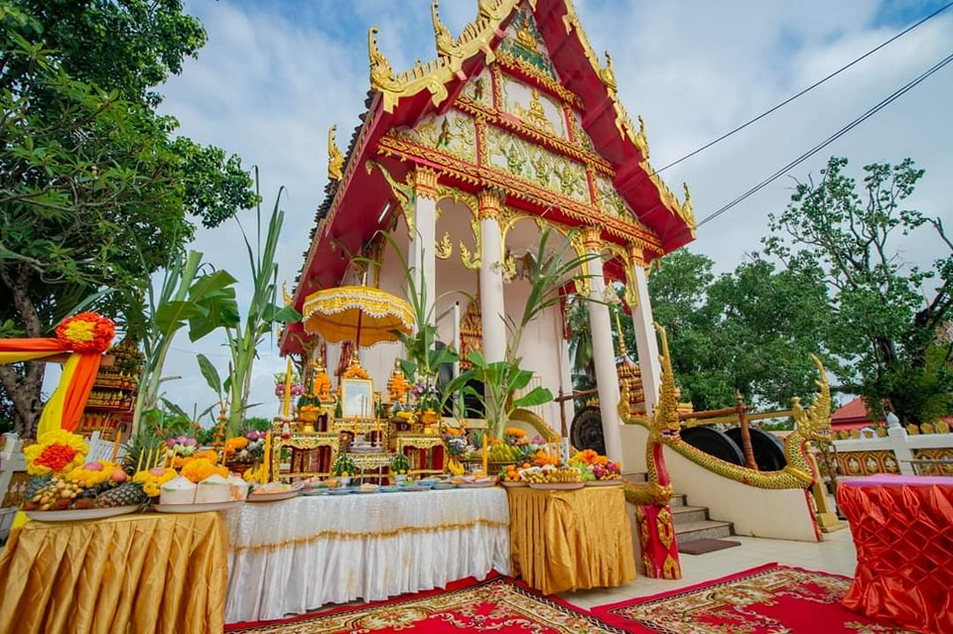
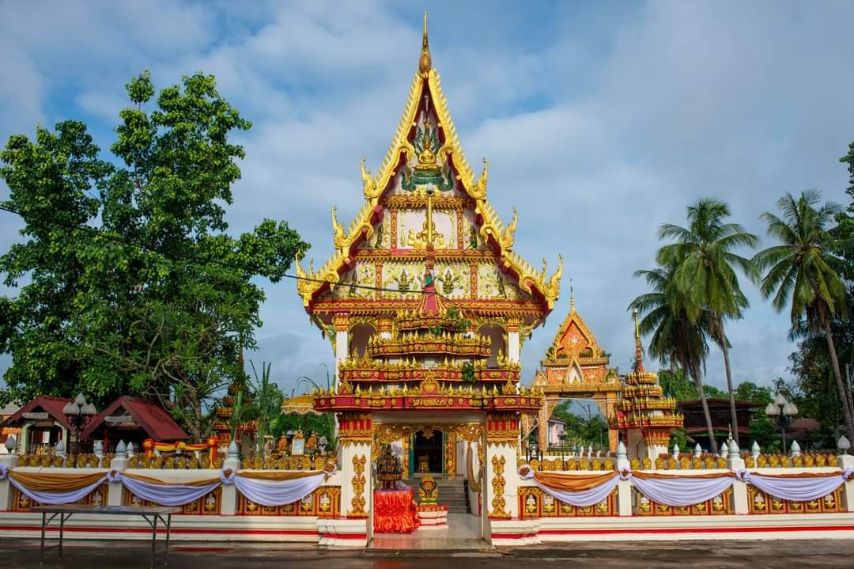
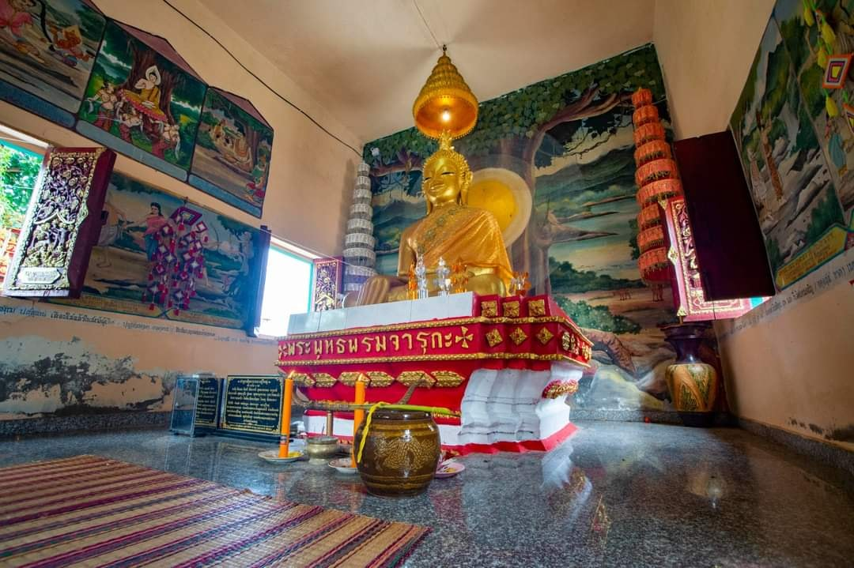
องค์พระใหญ่วัดโพธิ์ศรีจวง หรือที่นิยมเรียกกันสั้นๆ ว่า หลวงพ่อใหญ่ เป็นพระพุทธรูปคู่บ้านคู่เมืองของตำบลเชียงหวาง หากใครมีโอกาสไปราบสักการ ตั้งจิตอธิฐานขอพร ตั้งอยู่ในความศรัทธาเชื่อมั่น ประกอบด้วยบุญกุศลและศีลธรรมประจำใจจะประจักษ์และสัมฤทธิ์ผลในสิ่งที่ปรารภนาด้วยบุญญาบารมีความศักดิ์สิทธิ์แห่งหลวงพ่อใหญ่ปัจจุบันประดิษฐาน ณ อุโบสถ วัดโพธิ์ศรีจวง บ้านสร้างหลวง หมู่ที่ 2 ต.เชียงหวาง อ.เพ็ญ จ.อุดรธานี
ประวัติความเป็นมาของหลวงพ่อใหญ่นั้น ยังไม่ปรากฏเป็นที่แน่ชัด ปรากฏแต่เพียงตำนานปรัมปรา บอกกล่าวเลาขานกันสืบมา ตามตำนานกล่าวกันว่า เมื่อสมัยโบราณเดิมมีชาวขอมเดินทางมาจากทางภาคเหนือ จะนำของมีค่าต่าง ๆ ไปร่วมสร้างพระธาตุพนม แต่เมื่อเดินทางทางมาถึงพื้นที่ที่เป็นวัดโพธิ์ศรีจวงในปัจจุบัน ได้ทราบข่าวว่าพระธาตุพนมได้สร้างเสร็จแล้ว จึงตกลงกันว่า พื้นที่บริเวณดังกล่าวมีความเหมาะสมจึงได้นำของมีค่าต่างๆ หล่อเป็นพระขึ้นมาโดยหันหน้าพระพุทธรูปไปทางทิศที่สร้างพระธาตุพนมและสร้างบ้านเมืองขึ้นนั้น หลวงพ่อใหญ่จึงกลายเป็นแหล่งศักดิ์สิทธิ์คู่บ้านสร้างหลวงสร้างคำมาจนถึงปัจจุบัน ด้วยหลวงพ่อนั้นเปรียบเสมือนร่มโพธิ์ร่มไทร ที่แผ่กิ่งก้านสาขาให้เหล่าสรรพสัตว์ได้พำนักอาศัยร่มเงาใบบุญขจัดปัดเป่าสรรพภัยอันตรายความเดือนร้อนทุกข์เข็ญ ให้ร่มเย็นเป็นสุข เป็นหมอผู้วิเศษ ขจัดโรคาพยาธิ เป็นโหราพยากรณ์ทายทักโชคชะตาราศี ทั้งยังสามารถดลบันดาล ความเป็นศิริมงคลเจริญรุ่งเรือง และโชคลาภนานัปการ อันอยู่บนพื้นฐานแห่งความศรัทธา ศิลธรรมประจำใจอีกหนึ่งความศักดิ์สิทธิ์ที่ได้เล่าขานสืบต่อกันมาคือ ในวันขึ้น 15 ค่ำเดือน 6 ซึ่งเป็นวันที่มีการสรงน้ำเพื่อสักการะหลาวงพ่อใหญ่ จะมีฝนตกลงมาเป็นประจำทุกปี ซึ่งนำความร่มเย็นมาสู่ลูกหลาน

Slide 2

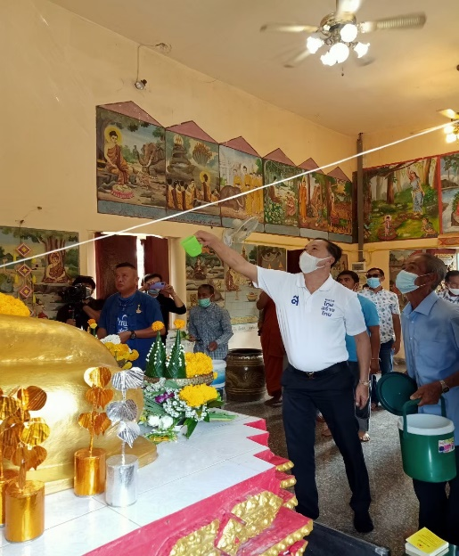
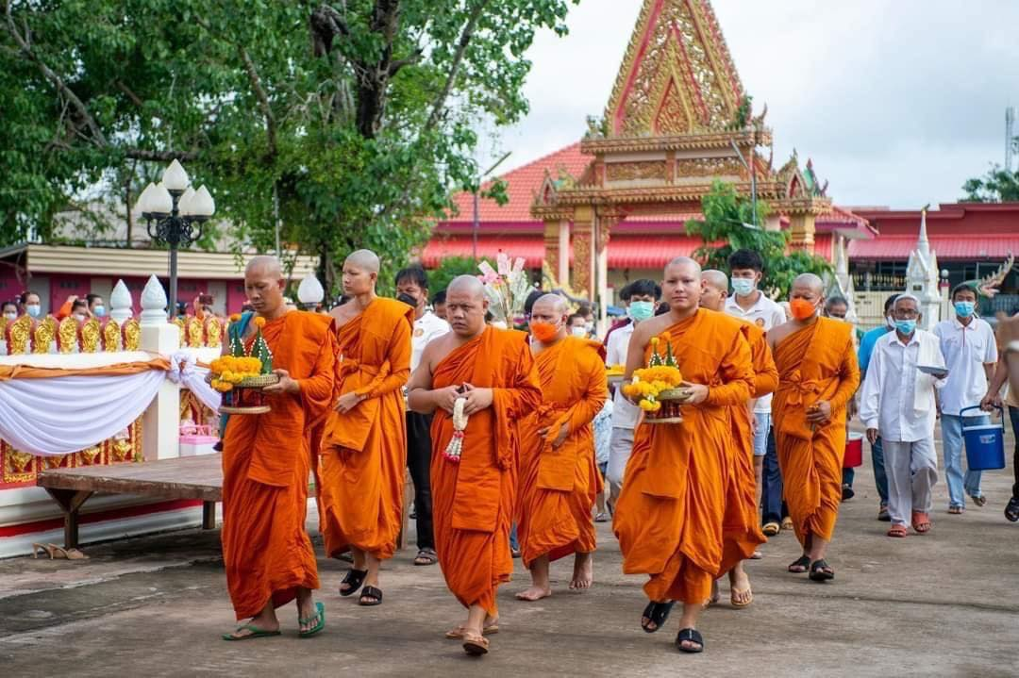
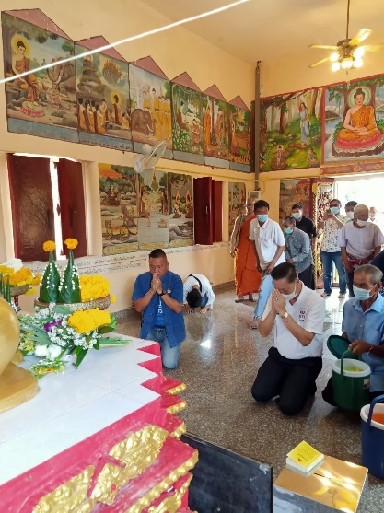
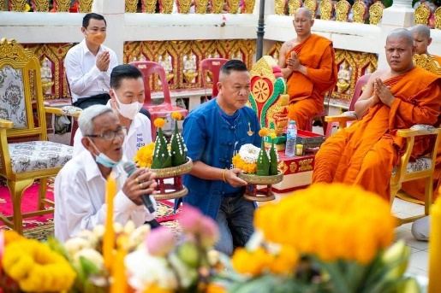
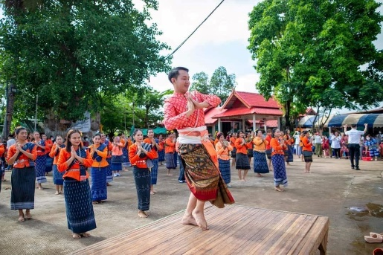
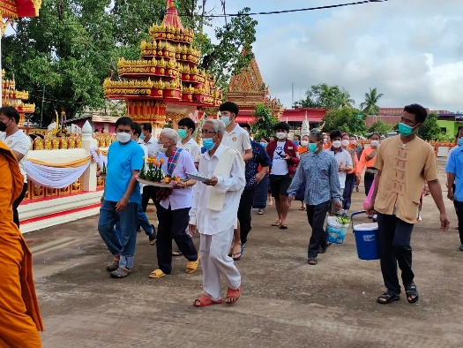
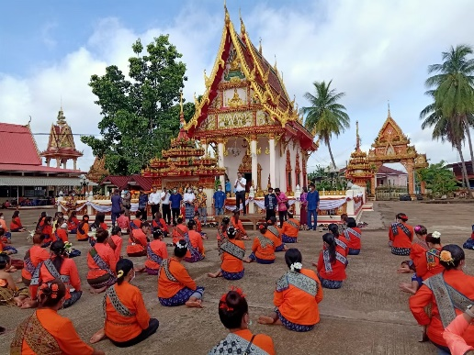
ภาพโดยรวมเหล่านี้สะท้อนให้เห็นถึงความศักดิ์สิทธิ์กฤษดาอภินิหารในองค์หลวงพ่อ จึงไม่แปลกที่ในแต่ละปีจะมีพุทธศาสนิกชนทั้ง ชาวตำบลเชียงหวางและตำบลใกล้เคียง หลั่งไหลเข้าร่วมงานสักการะหลวงพ่อใหญ่ซึ่งเป็นประเพณีที่พุทธศาสนิกชนในตำบลเชียงหวางได้ ปฏิบัติสืบต่อกันมาเป็นประจำทุกปี โดยได้จัดงานในวันขึ้น 15 ค่ำเดือน 6 ของทุกปีเพื่อเป็นสิริมงคลในชีวิต และเป็นการแสดงความเคารพ สิ่งศักดิ์สิทธิ์ที่ช่วยปกป้องคุ้มครองลูกหลานให้มีความสุขความเจริญ แคล้วคลาดจากภัยอันตรายต่าง ๆ ซึ่งนับเป็นกิจกรรมที่เสริมสร้างความสามัคคีของประชาชนในท้องถิ่นอีกด้วย ซึ่งกิจกรรมเริ่มตั้งแต่ตอนเช้ามีประชาชนมาร่วมทำบุญโดยนำอาหารมาถวายพระฟังเทศน์ ฟังธรรมรับศีลรับพรจาพระภิกษุทั้งตำบลที่ร่วมงานพิธีเพื่อเป็นสิริมงคลกับชีวิต
เมื่อรับศีลรับพรแล้ว ประชาชนที่มาร่วมสรงน้ำพระสักการะหลวงพ่อใหญ่ ก็จะนำน้ำอบน้ำหอมและต้นเงินที่เตรียม มาแห่รอบโบสถ์ที่หลวงพ่อใหญ่ประดิษฐานอยู่จำนวน 3 รอบ เมื่อแห่เสร็จก็จะนำต้นเงินมาถวายเพื่อร่วมทำบุญกับทางวัดโพธิ์ศรีจวงต่อไป หลังจากภิกษุ สามเณรฉันเพลแล้วก็จะนำขบวนประชาชนแห่รอบโบสถ์ที่หลวงพ่อใหญ่ประดิษฐานอยู่จำนวน 3 รอบ พร้อมนี้ได้มีการเล่นสาดน้ำกันอย่างสนุกสนาน ในระหว่างแห่ด้วย เมื่อครบ 3 รอบแล้วประชาชนก็จะทยอยนำน้ำอบน้ำหอมเข้าไปสรงน้ำสักการะหลวงพ่อใหญ่ พร้อมอธิษฐานขอพร และตักน้ำหอมที่ได้จากกการสรงหลวงพ่อใหญ่นำกลับบ้านไปปะพรมหรือใช้อาบ เพื่อเป็นศิริมงคลแก่ทุกคนในครอบครัวจากนั้นก็เป็นอันเสร็จพิธี

